Slide 1


CLASE 2 MODULO I
QUIMICA ORGANICA
CURSO DE AUXILIAR EN FARMACIA
PERFECCIONAT
www.perfeccionat.cl
+569 780 02 980
contacto@perfeccionat.cl
Av. Irarrázaval 2401 oficina 512

Slide 2
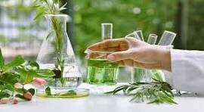
QUIMICA ORGÁNICA
La química orgánica es la parte de la química que estudia la estructura y propiedades químicas de las moléculas orgánizas, que reciben este nombre ¨orgánicas¨ debido a muchas de estos compuestos pueden formar parte de estructuras celulares en los organismos vivos.
De esta manera podemos encontrar compuestos orgánicos formando parte de nuestro ADN, en nuestra piel y cabellos, pero también en los tejidos de animales, plantas y hongos.

Slide 3
QUIMICA ORGÁNICA
En química orgánica los principales elementos químicos que forman los compuestos son el carbono, oxígeno, hidrógeno, dentro de los más importantes.
También estarán presentes el azufre y el nitrógeno (presentes en los aminoácidos),el fósforo pude estar presente en los nucleótidos,elementos que forman los ácidos nucleicos y el ADN, pero también en las proteinas que actúan como enzimas.

Slide 4
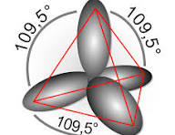
QUIMICA ORGÁNICA
Teoría de los orbitales atómicos
Esta teoría intenta explicar la geometría o la forma que tienen algunas moléculas orgánicas. La hibridación se puede comprender como la combinación de dos o más tipos de orbitales atómicos que forma un átomo de carbono con otor átomo de carbono o con un átomo de otro elemento químico

Slide 5
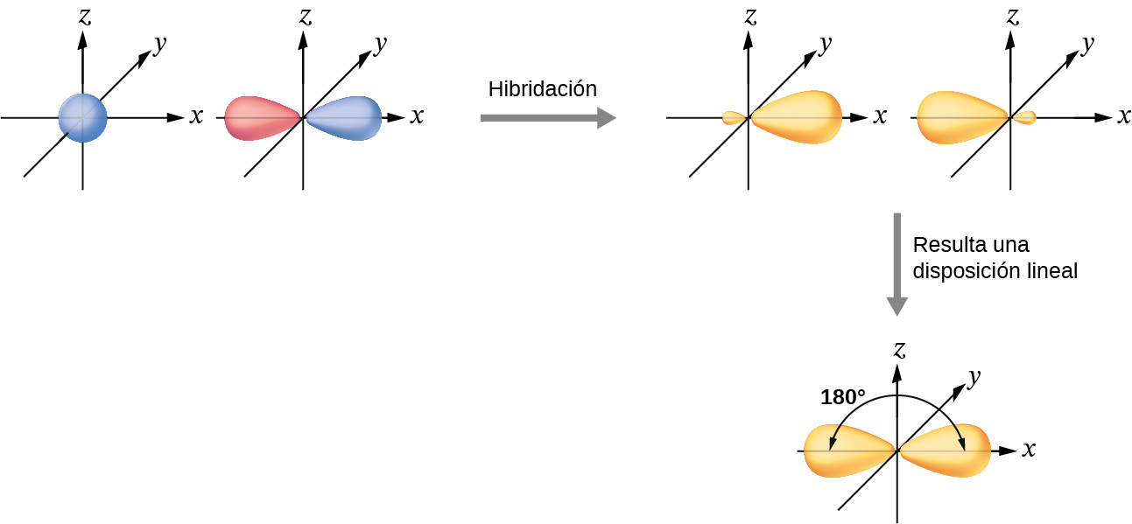
QUIMICA ORGÁNICA
ORBITALES MOLECULARES EN EL CARBONO

Slide 6
QUIMICA ORGÁNICA
HIDROCARBUROS COMPUESTOS CARBONADOS
Series de hidrocarburos alifáticos, cíclicos y aromáticos.
Para su mejor clasificación y estudio en química orgánica, los derivados del átomo de carbono que pueden formar moléculas lineales o ramificadas en forma de largas cadenas se les denominan HIDROCARBUROS.
Clasificación:Las moléculas que presentan una forma lineal se les denomina hidrocarburos alifáticos (estos pueden ser completamente lineales o con ramificaciones como las ramas de un árbol). Existen moléculas circulares que presentan simples enlaces y se les denomina hidrocarburos cíclicos. Por último existen moléculas no lineales, o sea forman ciclos pero que contienen dobles enlaces entre los átomos de carbono a estas se les denomina hidrocarburos aromáticos.

Slide 7
QUIMICA ORGÁNICA
ESTRUCTURAS QUÍMICAS PRESENTES EN BIOMOLÉCULAS
Polisacáridos: Se componen de unidades básicas monosacáridos las cuales contienen átomos de carbono, hidrógeno y oxígeno.
La función celular de los carbohidratos, que es la clasificación a la que pertenecen los monoscáridos y polisacáridos es la de aportar energía a las células y además en algunas celulas como la vegetal, forman estructuras como la pared celular de las células en plantas.

Slide 8
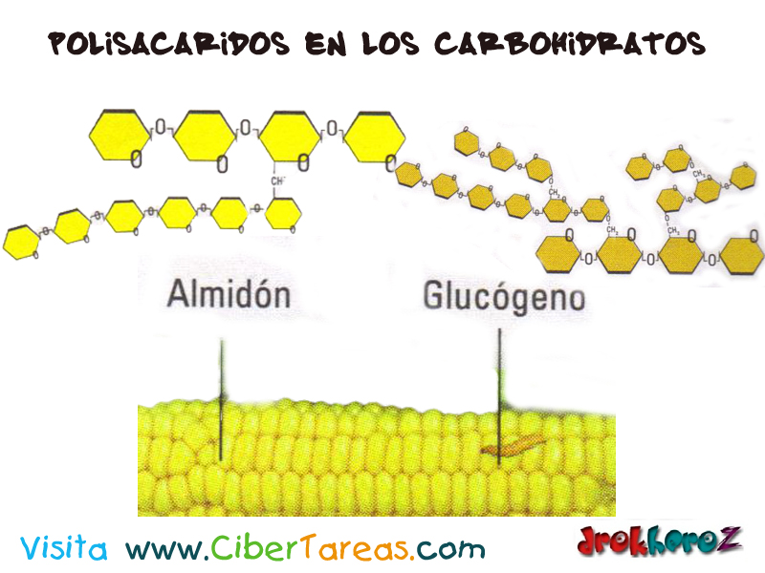
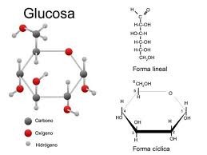
QUIMICA ORGÁNICA
Polisacáridos: Se componen de unidades básicas monosacáridos las cuales contienen átomos de carbono, hidrógeno y oxígeno.

Slide 9
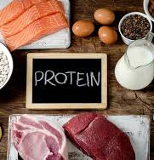
QUIMICA ORGÁNICA
Proteínas: Se componen de unidades básicas llamadas aminoácidos, estas unidades contienen átomos de nitrógeno y azufre, además de carbono, hidrógeno y oxígeno.
Las preteinas tienen varias funciones en el organismo,conforman los tejidos vivos pero ademas algunas enzimas y coenzimas cumplen funciones importantes en el metabolismo de las células, actúan en la contracción muscular y brindan movimiento a los diferentes animales y al ser humano.

Slide 10
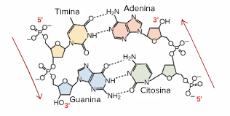
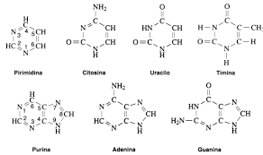
QUIMICA ORGÁNICA
Acidos nucléicos: Se componen de unidades básicas llamadas nucleóticos, estan formados por átomos de fósforo, nitrógeno y azufre,además de carbono, hidrógeno y oxígeno. Las proteinas tienen varias funciones en el organismo como por ejemplo forman el ADN y forman parte de moléculas como el ATP que guardan la energía de las células.

Slide 11
QUIMICA ORGÁNICA
Estereoquímica. Isomería óptica y geométrica
La estereoquímica es una parte de la química orgánica que detalla la conformación espacial de una molécula.
Dentro de los aspectos que revisa se encuentra la geometría de la molécula en el espacio.
De esta forma podemos encontrar moléculas que forman diferentes figuras geométricas como por ejemplo on tetraedro.

Slide 12
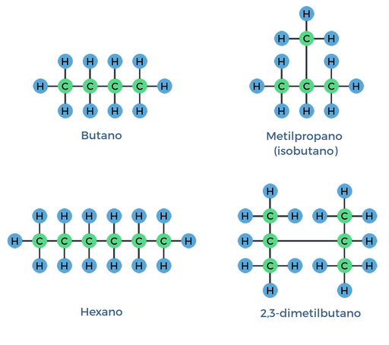
QUIMICA ORGÁNICA
Estereoquímica. Isomería óptica y geométrica
Isomería se refiere a las diferencias entre las moléculas orgánicas y también a la semejanza que podemos encontrar entre ella.Las moléculas pueden presentar diferentes tipos de isomería por ejemplo:
- isomería de cadena: cuando dos moléculas orgánicas tienen la misma cantidad de átomos de carbono pero su estructura es diferente. Ejemplo: una molécula es lineal y la otra ramificada.

Slide 13
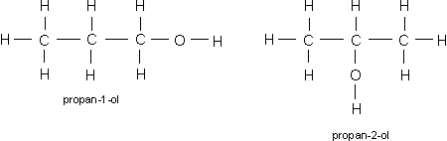
QUIMICA ORGÁNICA
Estereoquímica. Isomería óptica y geométrica
Isomería se refiere a las diferencias entre las moléculas orgánicas y también a la semejanza que podemos encontrar entre ella.Las moléculas pueden presentar diferentes tipos de isomería por ejemplo:
- isomeria de posición: establece similitudes entre dos cadenas de hidrocarburos que tienen un mismo grupo funcional pero en diferentes átomos de carbono. Ejemplo: alquenos con el doble enlace en posciones c1-c2 y c2-c3.

Slide 14
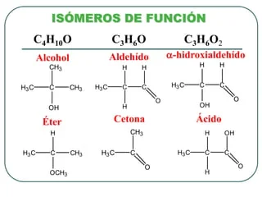
QUIMICA ORGÁNICA
Estereoquímica. Isomería óptica y geométrica
Isomería se refiere a las diferencias entre las moléculas orgánicas y también a la semejanza que podemos encontrar entre ella.Las moléculas pueden presentar diferentes tipos de isomería por ejemplo:
- isomería de función: cuando dos moléculas orgánicas presentan grupos funcionales similares y poseen propiedades químicas diferentes. Ejemplo: alcohol y éter.

Slide 15
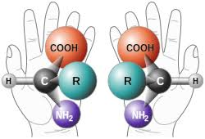
QUIMICA ORGÁNICA
Estereoquímica. Isomería óptica y geométrica
Isomería se refiere a las diferencias entre las moléculas orgánicas y también a la semejanza que podemos encontrar entre ella.Las moléculas pueden presentar diferentes tipos de isomería por ejemplo:
- isomería óptica: cuando dos moléculas presentan similar geometría pero los átomos enlazados se orientan de forma diferente.

Slide 16
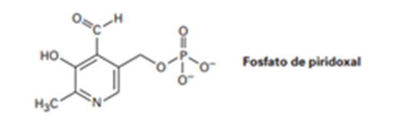
QUIMICA ORGÁNICA
Grupos funcionalesa importantes

Slide 17
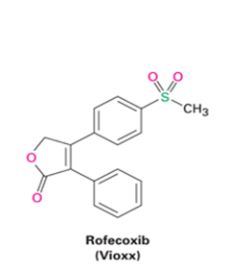
QUIMICA ORGÁNICA
Grupos funcionalesa importantes

Slide 18
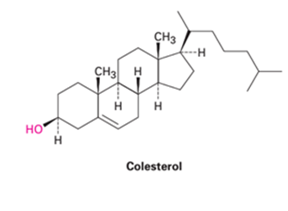
QUIMICA ORGÁNICA
Grupos funcionalesa importantes

Slide 19
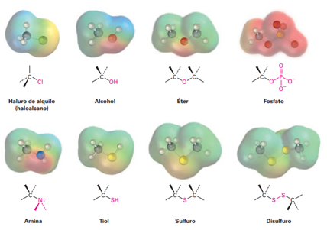
QUIMICA ORGÁNICA

